Slide 1


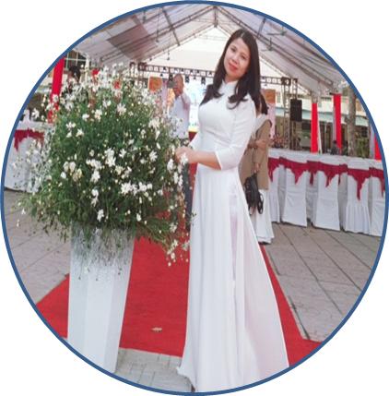

ỦY BAN NHÂN DÂN QUẬN LONG BIÊN
TRƯỜNG MẦM NON ĐỨC GIANG
GIÁO ÁN LQVT
Đề tài: Tách nhóm có 4 đối tượng thành 2 nhóm nhỏ hơn. Đếm và nêu kết quả
Lứa tuổi: Mẫu Giáo Bé
GV: Nguyễn Thị Thu Hương

Slide 2

MỤC ĐÍCH YÊU CẦU
1.Kiến thức:
Trẻ biết tách nhóm có 4 đối tượng thành các nhóm nhỏ hơn
Trẻ nêu được số cách tách .Đếm và nêu được kết quả của từng cách tách.
- Trẻ biết chơi các trò chơi theo yêu cầu của cô.
2.Kỹ năng:
Trẻ tách được nhóm có 3 đối tượng thành các nhóm nhỏ hơn (1-3; 2-2)
Rèn cho trẻ kỹ năng đếm và nêu kết quả tách.
Phát triển khả năng tư duy cho trẻ.
3.Thái độ:
Trẻ hứng thú tích cực tham gia vào bài học

Slide 3

PHẦN 3: Về đích

Slide 4




Câu 1 : Các bạn hãy đếm xem có bao nhiêu quả táo?
1. Có 3 quả táo
2. Có 4 quả táo

Slide 5



Câu 2: Các bạn hãy đếm xem có bao nhiêu quả cam?
1. Có 3 quả cam
2. Có 4 quả cam

Slide 6


Câu 3 : Các bạn hãy đếm xem có bao nhiêu cái đồng hồ ?
1. Có 2 cái đồng hồ
2. Có 4 cái đồng hồ

Slide 7







Câu 4 : Trên màn hình có các nhóm con vật có số lượng khác nhau. Các bạn hãy nối nhóm con vật với thẻ chấm tròn tương ứng với số lượng của các nhóm con vật

Slide 8





ỦY BAN NHÂN DÂN QUẬN LONG BIÊN
TRƯỜNG MẦM NON ĐỨC GIANG
BÉ TẬP ĐẾM
Notes:
Xin chào tất các bạn , mình là kiến tím .Rất vui khi hôm nay được đồng hành cùng các bạn trong chương trình bé tập đếm .Và hôm nay mình sẽ mang đến cho các bạn rất nhiều trò chơi thật vui và bổ ích .Các bạn đã sẵn sàng chưa?
-Cùng đến với trò chơi đầu tiên : Khởi động

Slide 9


Slide 10


Slide 11
ỦY BAN NHÂN DÂN QUẬN LONG BIÊN
TRƯỜNG MẦM NON ĐỨC GIANG
BÉ TẬP ĐẾM
Notes:
Xin chào tất các bạn , mình là kiến tím .Rất vui khi hôm nay được đồng hành cùng các bạn trong chương trình bé tập đếm .Và hôm nay mình sẽ mang đến cho các bạn rất nhiều trò chơi thật vui và bổ ích .Các bạn đã sẵn sàng chưa?
-Cùng đến với trò chơi đầu tiên : Khởi động

